Slide 1

Khoá Luận Tốt Nghiệp
Hội đồng Kỹ thuật Phần mềm
Hệ thống AI hỗ trợ sáng tác nhạc
(AI-powered Support System for Music Composition)
Số thứ tự: 7
20120406 | Phạm Quốc Vương
20120486 | Ngô Phi Hùng
Giảng viên hướng dẫn: | TS. Trần Duy Hoàng
Giảng viên phản biện: | TS. Lê Khánh Duy
Notes:
12

Slide 2
Nội dung
Giới thiệu đề tài
Các công trình liên quan
Phương pháp đề xuất
Kết quả thí nghiệm
Kết luận

Slide 3
1. Giới thiệu đề tài
1.1. Đặt vấn đề
1.2. Mục tiêu
Bài toán sinh nhạc: text-to-audio và text-to-midi.
Bài toán trích xuất và chuyển đổi mô tả cảm tính thành đặc tính kỹ thuật.
Bài toán chuyển văn bản mô tả thành âm nhạc.
Mô hình sinh nhạc dạng text-to-midi.
Phần mềm sinh nhạc theo yêu cầu.

Slide 4
1. Giới thiệu đề tài
1.3. Các bước tiếp cận
1.4. Đóng góp
Tìm hiểu lý thuyết âm nhạc.
Khảo sát các công trình liên quan.
Thu thập dữ liệu.
Tiền xử lý và chuyển đổi dữ liệu.
Sử dụng các mô hình BERT, GPT2 với tác vụ trích xuất đối tượng và sinh văn bản.
Áp dụng Masked LM, Casual LM, và LoRA với các nghiên cứu hiện có để phát triển mô hình sinh nhạc.
Mở rộng sang tiếng Việt.
Tối ưu và nâng cao chất lượng sinh nhạc.
Hậu xử lý và chuyển đổi dữ liệu.
Phát triển ứng dụng.
Mô hình sinh nhạc với đầu vào là mô tả tiếng Anh hoặc tiếng Việt.
Phần mềm sinh nhạc theo yêu cầu.
Giải pháp hậu xử lý dữ liệu.
Kỹ thuật cào dữ liệu.

Slide 5
2. Công trình liên quan
2.1. Các nghiên cứu
2.2. Dữ liệu
MuseCoco: text-to-midi, văn bản mô tả mang tính kỹ thuật.
MusicLM: text-to-audio, văn bản mô tả mang tính kỹ thuật lẫn ngữ cảnh.
MUGEN: text-and-video-to-audio, văn bản mô tả ngữ cảnh của đoạn video về game.
MuseCoco:
Các cặp “text – encoded text”;
Các bản nhạc ở định dạng MuseCoco.
MusicLM:
MusicCaps: Các cặp “Youtube ID – text”.
Hooktheory: Dữ liệu âm nhạc có thể chuyển về dạng MIDI.

Slide 6
2. Công trình liên quan
2.3. Cơ sở lý thuyết
2.4. Mô hình ngôn ngữ lớn
Nhạc lý
Kỹ thuật huấn luyện:
Masked Language Modelling
Casual Language Modelling
LoRA
Fairseq
Transformer
BERT
GPT2

Slide 7
3. Phương pháp đề xuất
3.1. Vấn đề chi tiết
Mô hình sinh nhạc dạng text-to-midi với:
Văn bản mô tả mang tính kỹ thuật lẫn ngữ cảnh.
Kiến trúc và kỹ thuật huấn luyện mô hình phù hợp.
Dữ liệu chất lượng cao.
Giải pháp hậu xử lý.

Slide 8
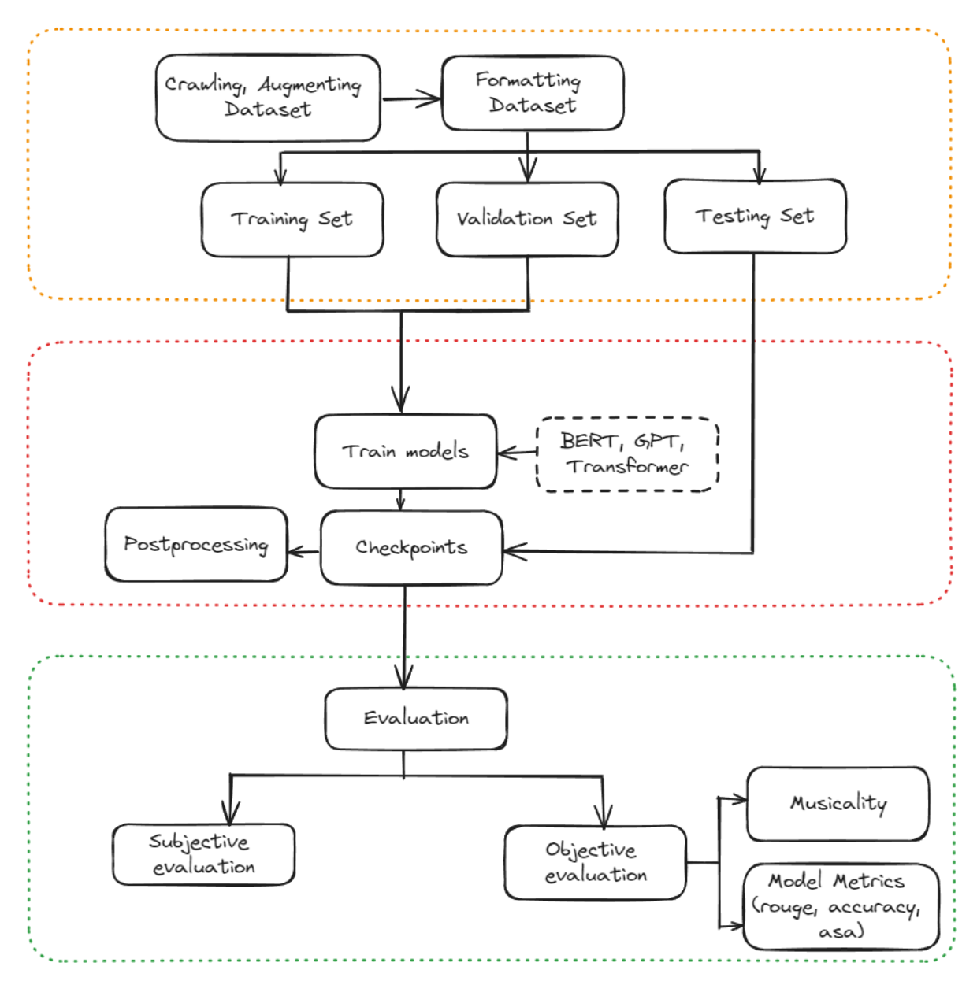
3. Phương pháp đề xuất
3.2. Tổng quan về phương pháp
Kiến trúc tổng quát:
Mô hình text-to-attribute;
Mô hình attribute-to-music;
LoRA.
Quy trình thực nghiệm

Slide 9
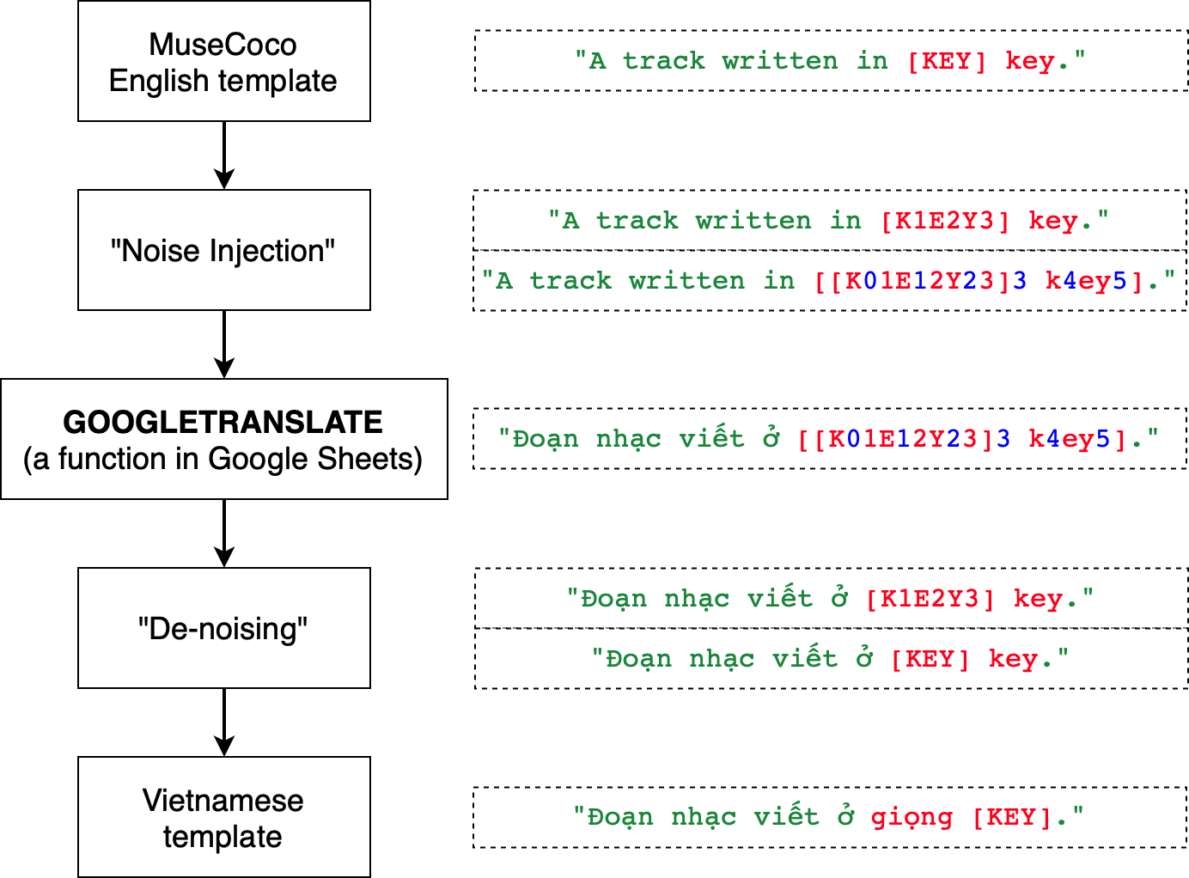
3. Phương pháp đề xuất
3.3. Chuẩn bị dữ liệu
Dữ liệu ngôn ngữ tự nhiên:
Nguồn dữ liệu: Các mẫu câu (template) mô tả âm nhạc (tiếng Anh) từ MuseCoco.
Mục tiêu đầu ra: Các mẫu câu mô tả âm nhạc (tiếng Anh và tiếng Việt)
“A track written in [KEY] key.”
“Đoạn nhạc viết ở giọng [KEY].”
Vấn đề: Dịch thuật số lượng lớn (để có thêm dữ liệu tiếng Việt); Dịch thuật ngoài ý muốn.
Quy trình dịch thuật

Slide 10
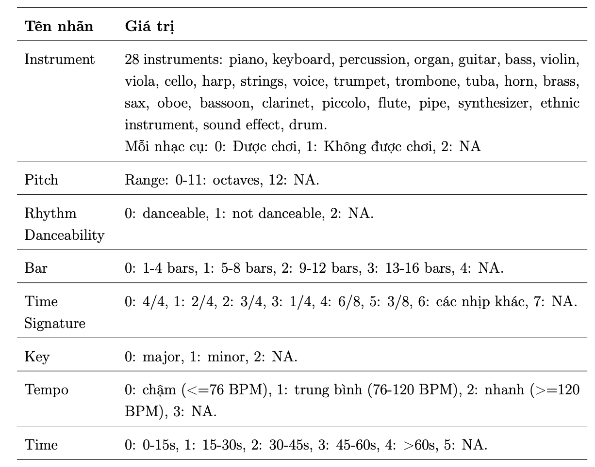
3. Phương pháp đề xuất
3.3. Chuẩn bị dữ liệu
Dữ liệu ngôn ngữ tự nhiên:
Tên và giá trị tương ứng của các nhãn trong mỗi câu template từ bài báo MuseCoco (đã được rút gọn)

Slide 11
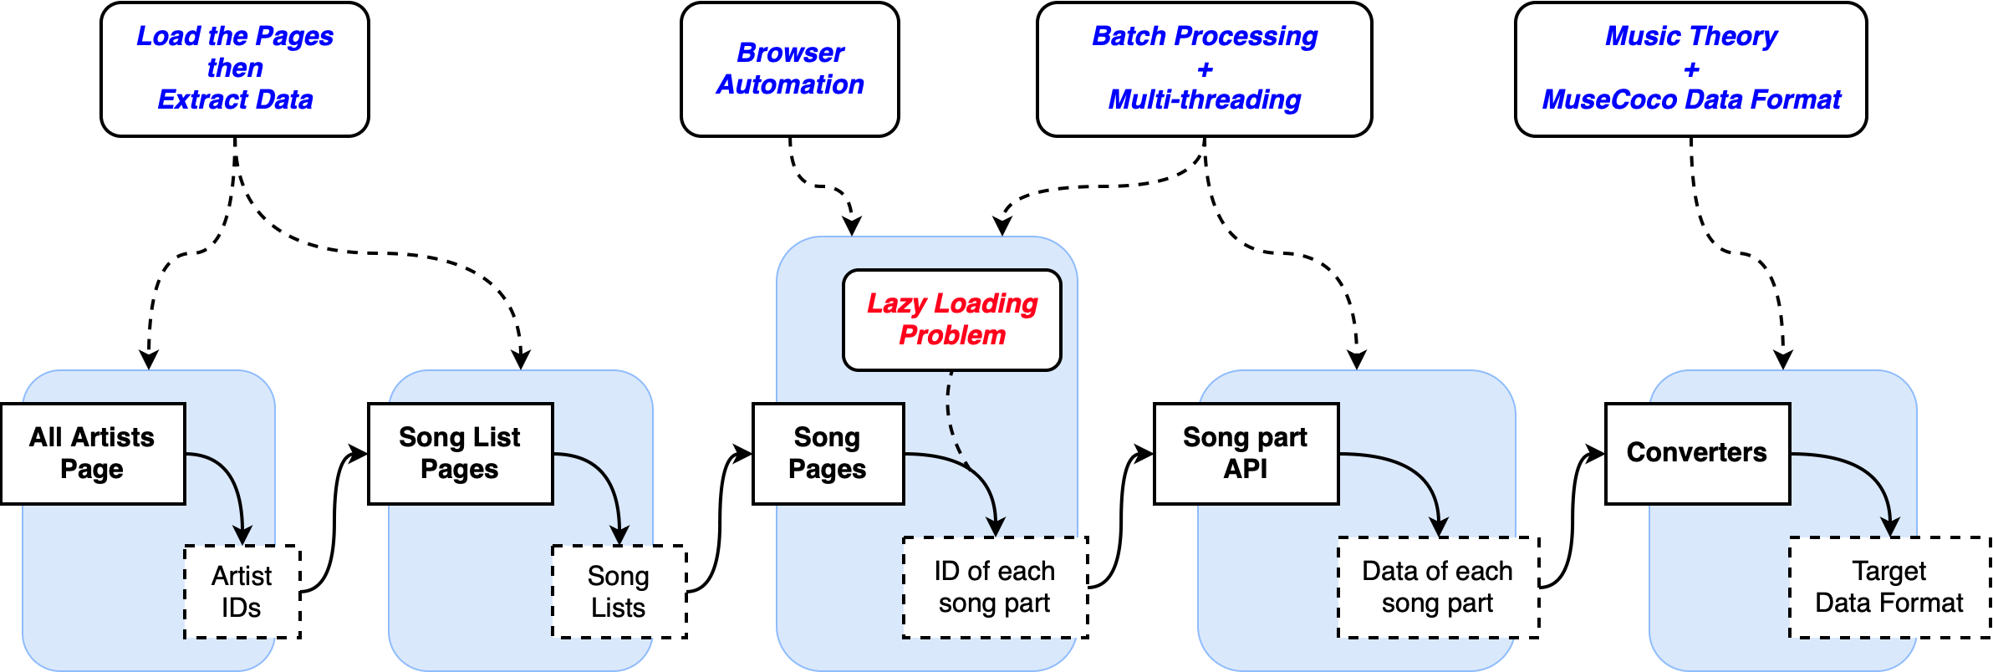
3. Phương pháp đề xuất
3.3. Chuẩn bị dữ liệu
Dữ liệu âm nhạc:
Nguồn dữ liệu: Dữ liệu âm nhạc của MuseCoco và Hooktheory.
Mục tiêu đầu ra: Dữ liệu dạng MuseCoco (các cặp “command – music”).
Quy trình thu thập dữ liệu âm nhạc

Slide 12
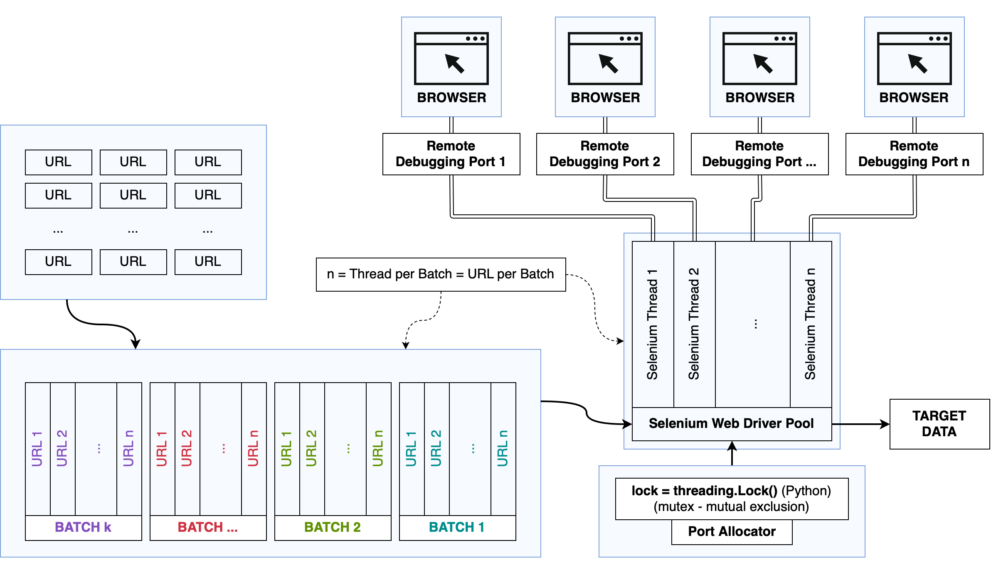
3. Phương pháp đề xuất
3.3. Chuẩn bị dữ liệu
Dữ liệu âm nhạc:
Kiến trúc cào dữ liệu áp dụng 3 kỹ thuật: Batch Processing, Multi-threading và Browser Automation

Slide 13
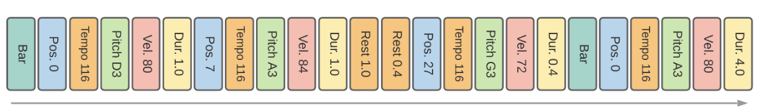
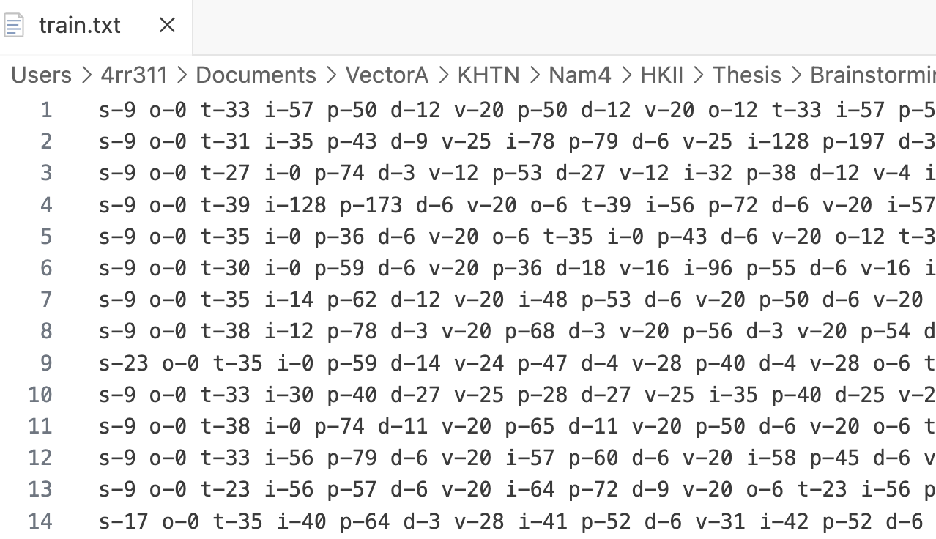
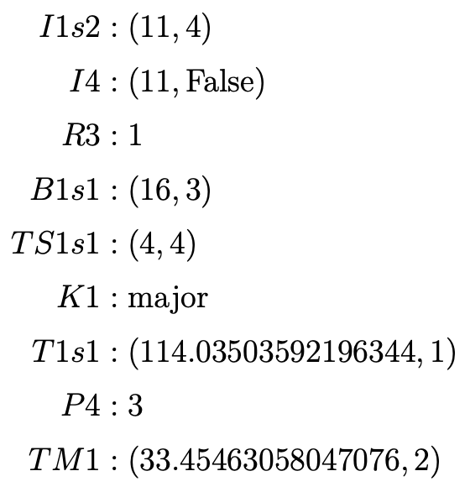
3. Phương pháp đề xuất
3.3. Chuẩn bị dữ liệu
Dữ liệu âm nhạc:
Chuyển dữ liệu MIDI thu thập được thành dữ liệu dạng MuseCoco: “command – music”.
Command: Metadata của đoạn nhạc (tempo, nhịp, nhạc cụ, v.v).
Music: Đoạn nhạc được token hoá.
Minh hoạ phương pháp token hoá âm nhạc REMI
(Nền tảng cho phương pháp của MuseCoco)
Minh hoạ một command
Dữ liệu âm nhạc sau khi token hoá

Slide 14
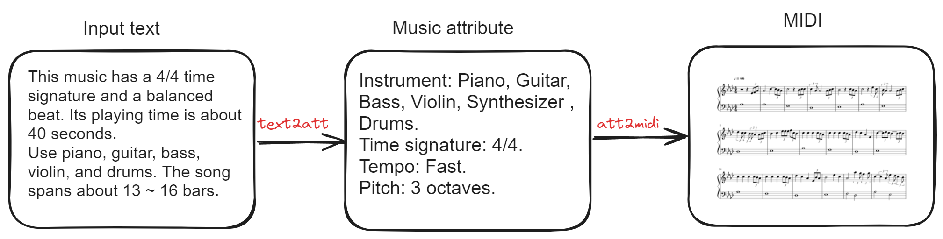
3. Phương pháp đề xuất
3.4. Kiến trúc mô hình
Mô hình gồm 2 stage: text2att và att2midi.
Lựa chọn kiến trúc trên phù hợp vì:
Khối lượng tài nguyên tính toán;
Khối lượng dữ liệu để huấn luyện;
Lượng từ vựng cần xử lý;
Tách biệt khâu xử lý văn bản và âm nhạc.

Slide 15
3. Phương pháp đề xuất
3.5. text2att
Sử dụng bert-uncased-multilangage làm bộ checkpoint gốc.​
Thêm nhiều [CLS] đại diện cho mỗi nhãn để mô hình có thể học được bối cảnh trong câu.​
Ví dụ: [CLS] BERT là một mô hình ngôn ngữ mạnh mẽ. [SEP].
Sau khi qua các lớp của BERT, nhận được một ma trận biểu diễn cho mỗi token trong chuỗi, bao gồm cả token [CLS]. Vector biểu diễn cho token [CLS] sẽ chứa thông tin tóm tắt của toàn bộ câu và được sử dụng cho tầng phân loại tiếp theo để đưa ra dự đoán.

Slide 16

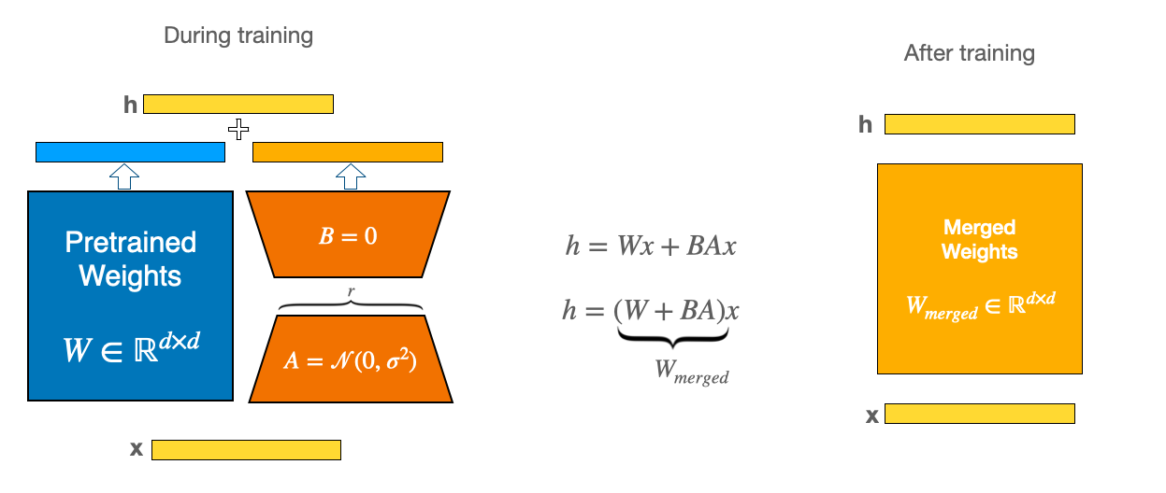
3. Phương pháp đề xuất
3.6. att2midi - GPT2 LoRA
200 Triệu tham số.
Lựa chọn các tham số tuyến tính để huấn luyện.
3.5 Triệu tham số được huấn luyện.

Slide 17
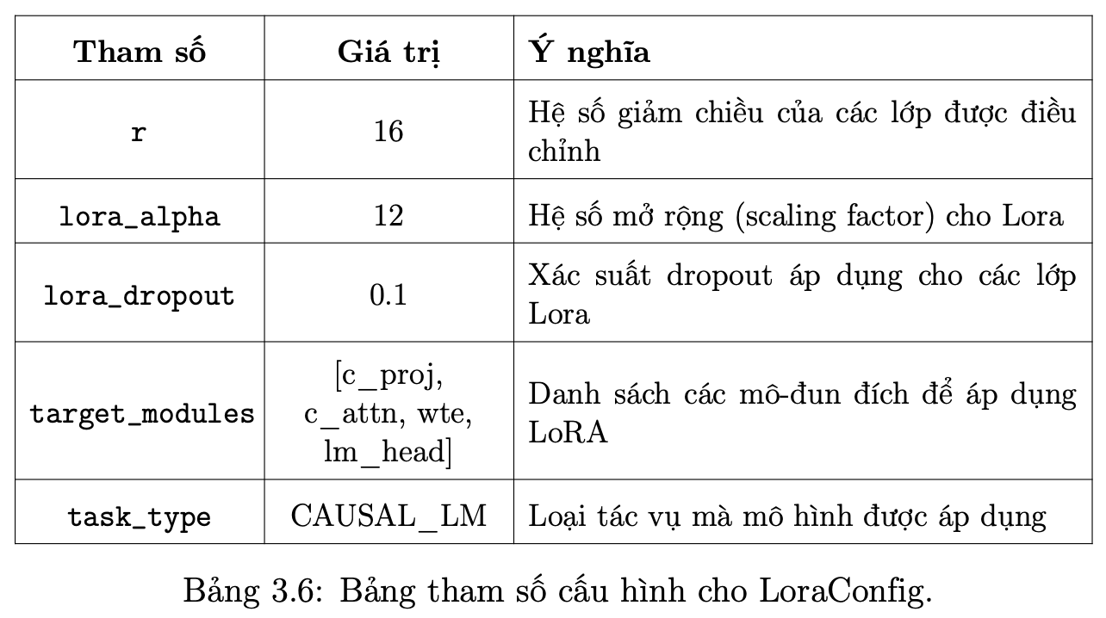
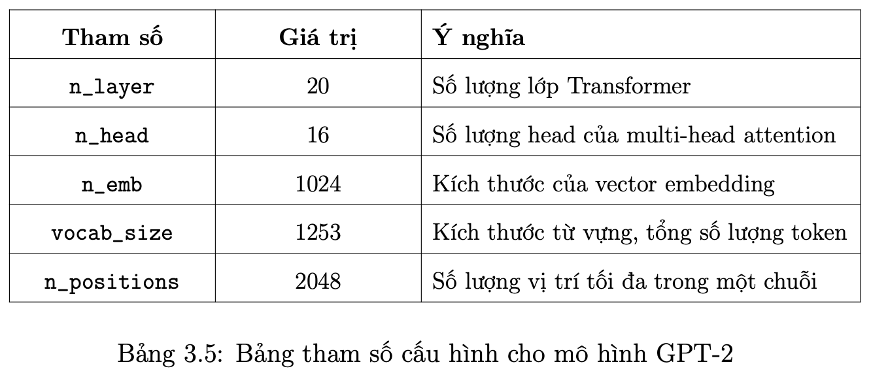
3. Phương pháp đề xuất
3.6. att2midi - GPT2 LoRA
Thông tin tham số cấu hình:

Slide 18
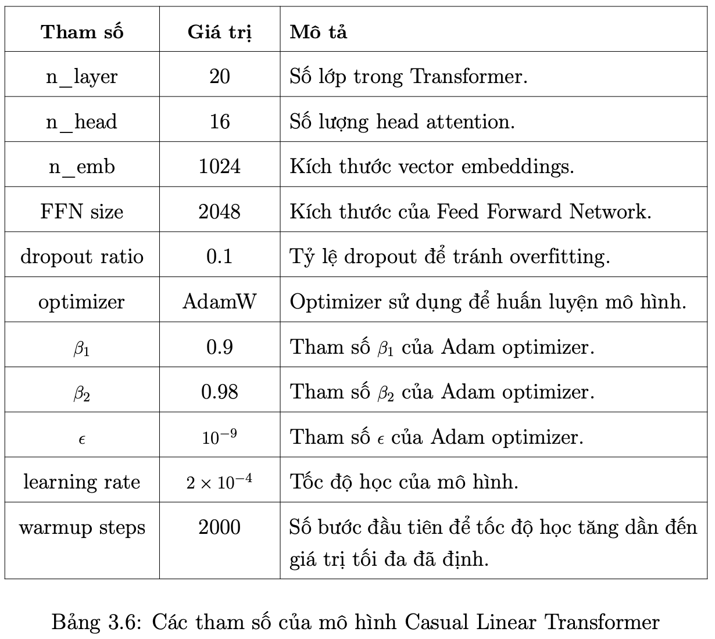
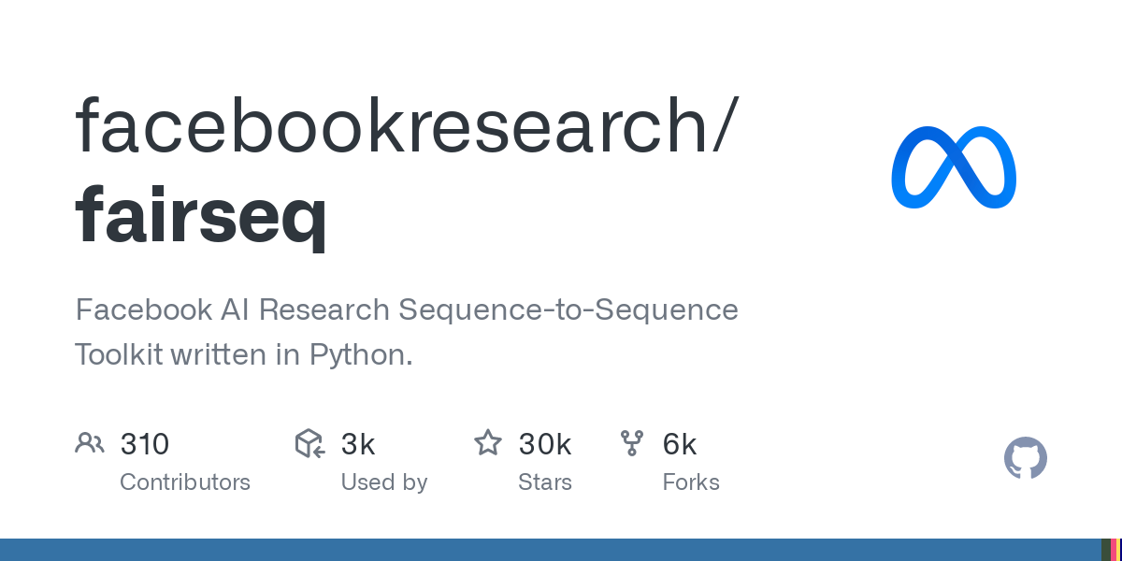
3. Phương pháp đề xuất
3.7. att2midi - Fairseq
200 Triệu tham số.
Cùng một số hyperparameter với mô hình GPT2 - LoRA.
Công cụ fairseq do Facebook phát triển
Các tham số của mô hình
Casual Linear Transformer

Slide 19
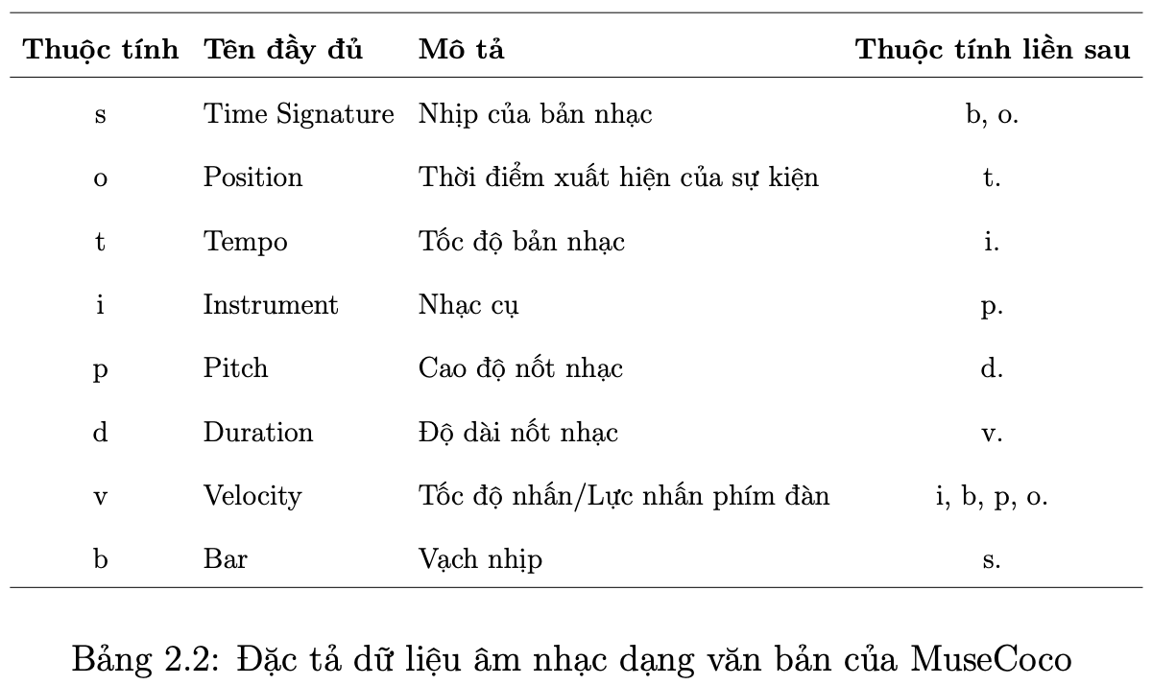
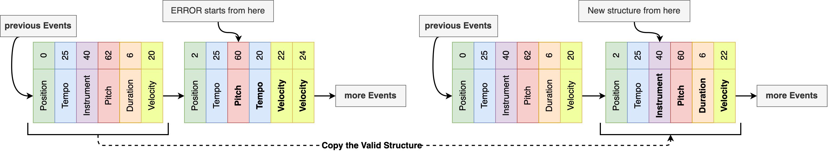
3. Phương pháp đề xuất
3.8. Hậu xử lý dữ liệu
Vấn đề: Rủi ro dữ liệu sinh ra sai cấu trúc.
Giải pháp:
Dữ liệu = time series = {Các sự kiện MIDI};
Tìm vị trí lỗi dựa trên đặc tả.
Khôi phục cấu trúc tại điểm lỗi;
Điền giá trị cho các thành phần cấu trúc.
Ví dụ minh hoạ quá trình hậu xử lý

Slide 20
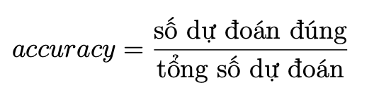
3. Phương pháp đề xuất
3.9. Đánh giá mô hình
Objective Evaluation:
Micro: Tính toán các số liệu cho từng nhãn riêng lẻ, rồi lấy trung bình. Ưu tiên khi muốn đảm bảo mỗi nhãn đều được đánh giá công bằng, không bị các nhãn lớn lấn át.
Macro: Tính toán các số liệu accuracy trên toàn bộ các dự đoán, coi tất cả nhãn như một tập hợp lớn. Ưu tiên khi quan tâm đến hiệu suất tổng thể.
Subjective Evaluation:
Đánh giá dựa trên cảm nhận.

Slide 21
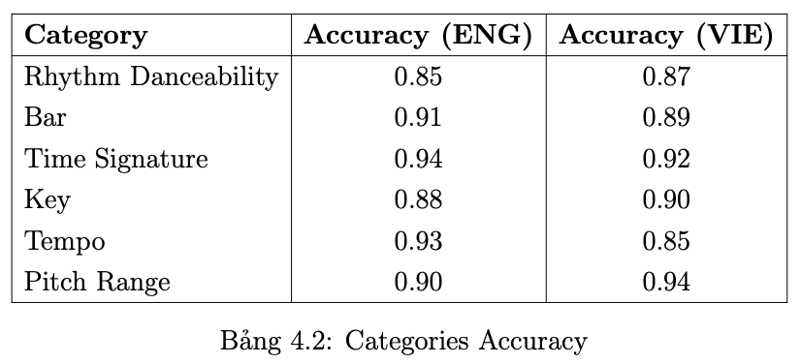
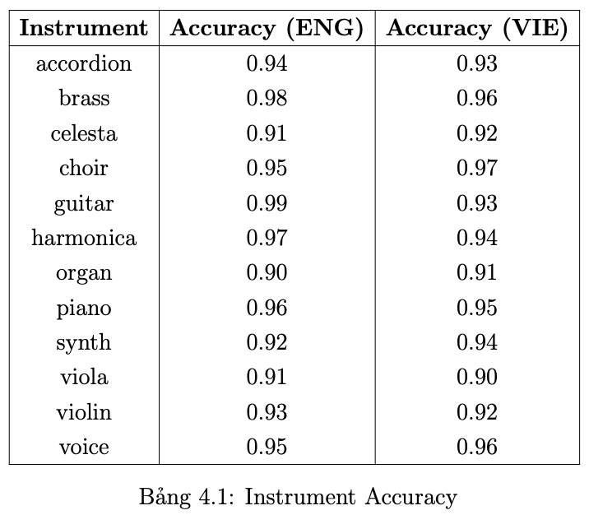
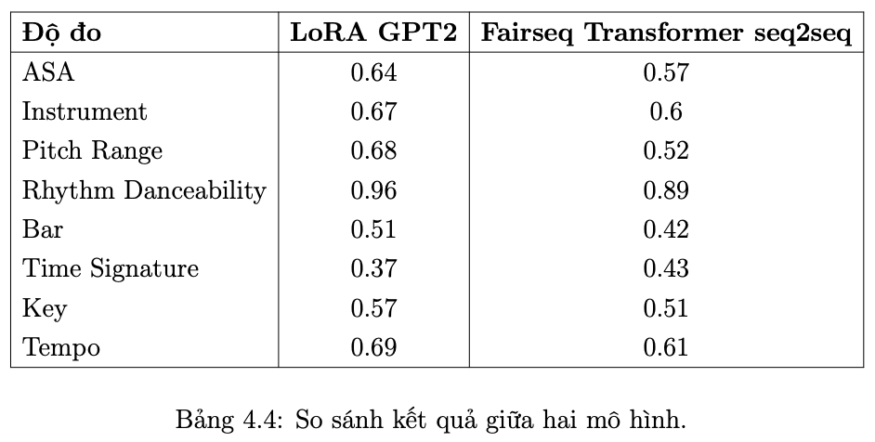
4. Kết quả thí nghiệm
4.1. Kết quả huấn luyện

Slide 22
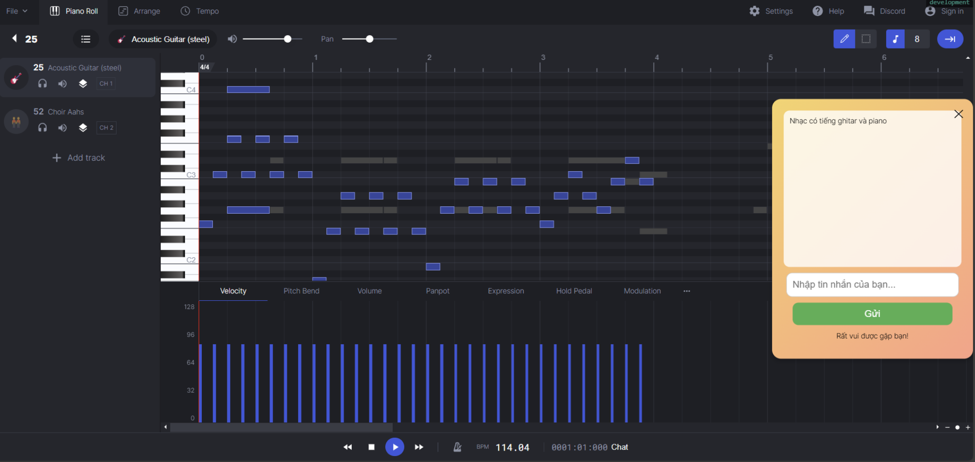
4. Kết quả thí nghiệm
4.2. Phần mềm demo

Slide 23
5. Kết luận
Áp dụng được kiến trúc hai lớp.
Làm giàu giữ liệu bằng GPT.
Áp dụng LoRA tối ưu chi phí.
Mang lại nhiều lợi ích cho người làm nhạc.

